Slide 1


Web Semántica y Linked Data
Grupo 20:
Álvaro García Torres
Leticia Mongo Sango
José Luis Castañón Remy

Slide 2
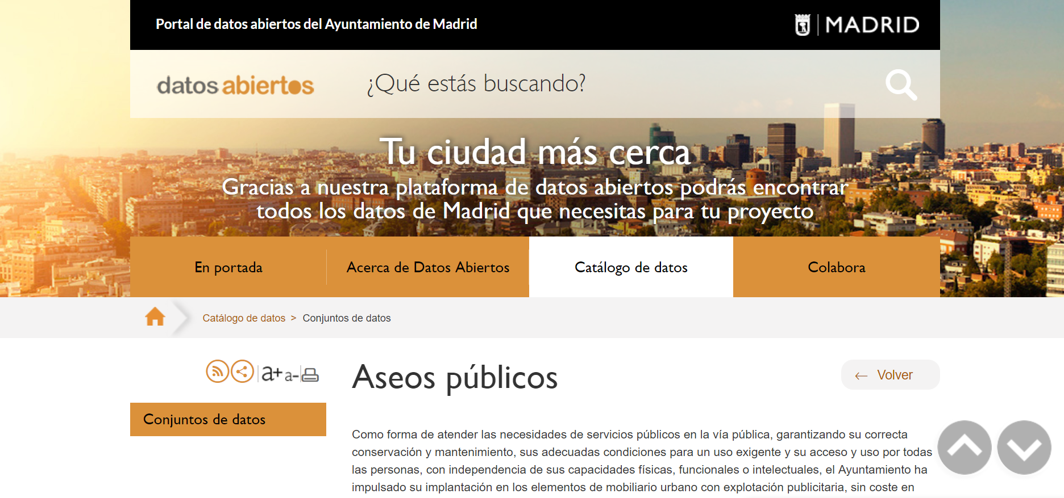
Assignment 1
Búsqueda y elección del dataset en formato csv en datos.madrid.es
Aseos públicos distribuidos en Madrid

Slide 3
Assignment 2
Licencia de los datos
Licencia estándar de Creative Commons “CC BY”.
Estrategia de nombrado
http://www.semanticweb.org/Group20/ontology

Slide 4
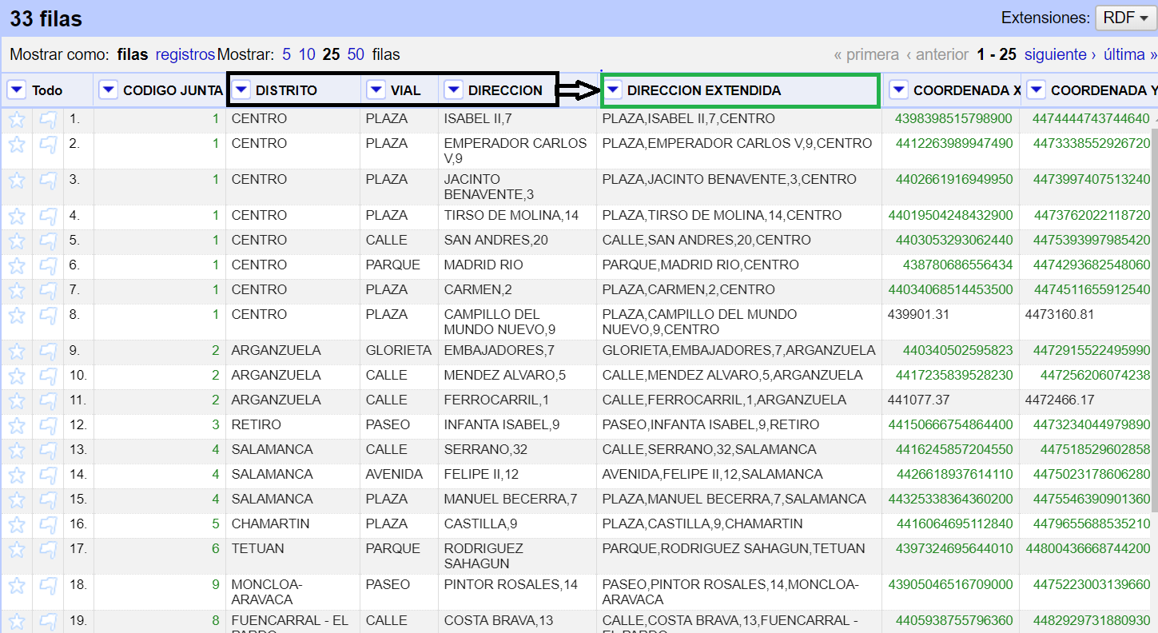
Assignment 3
Analyse and fix data con LODRefine. Mejora de los datos csv.

Slide 5
Assignment 4 (I)
Búsqueda de nueva ontología
Selección de nueva ontología que se adapte
Actualización de ontología con los nuevos datos
Generación de datos

Slide 6
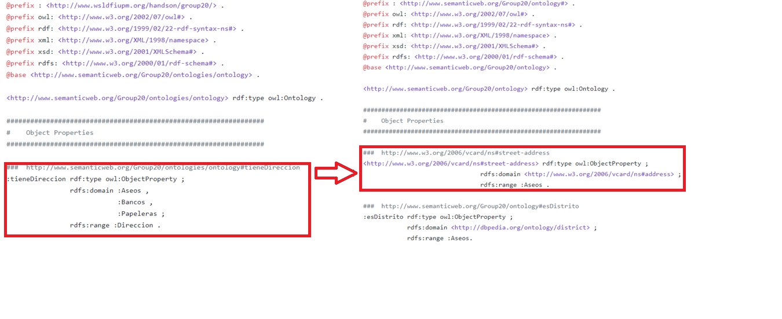
Assignment 4 (II)
Ontología antigua
Ontología actualizada

Slide 7
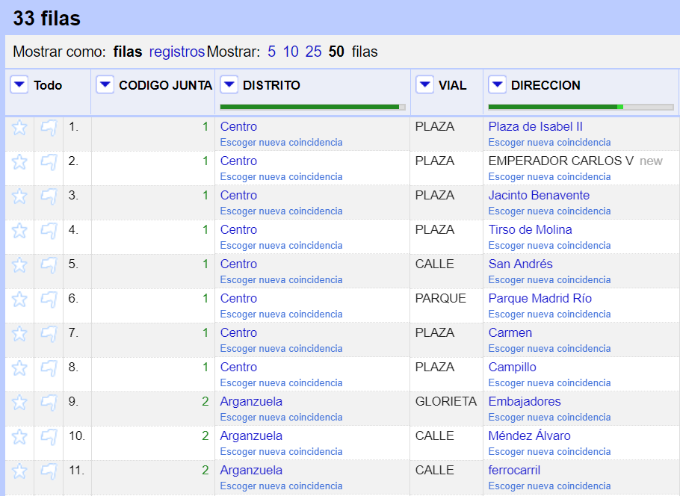

Assignment 5
Enlace de nuestros datos con DataSet disponibles en distintas plataformas de datos abiertos.
En LODRefine una vez creado el proyecto limpiamos los datos.
Usamos la opción “cotejar” en las columnas “distrito” y “dirección” para enlazarlo con Wikidata.

Slide 8
Diseño aplicación
Muestra la localización de los distintos aseos públicos de la ciudad de Madrid.
Dirección y distrito.
Uso de la API de Google para mostrar plano de la ubicación real.

Slide 9
Conclusiones
Nunca habíamos trabajado con linked data.
Dificultad para usar algunas de las herramientas.
Buena coordinación entre los miembros del equipo.

Slide 10
FIN

